Slide 1
Compteur de l’évasion fiscale
Pour intégrer cette ressource dans votre présentation PowerPoint, veuillez copier/coller le modèle de diapositive de votre choix dans votre présentation.
NOTE : Si vous ne l’avez pas déjà activé, lorsque cela vous est demandé, approuvez le complément de visionneuse web.
Validez ensuite la page web (en bas à droite de la zone d’affichage).
Si vous avez choisi le modèle « en colonne », vous pouvez mettre le contenu de votre choix à sa gauche.

Slide 2
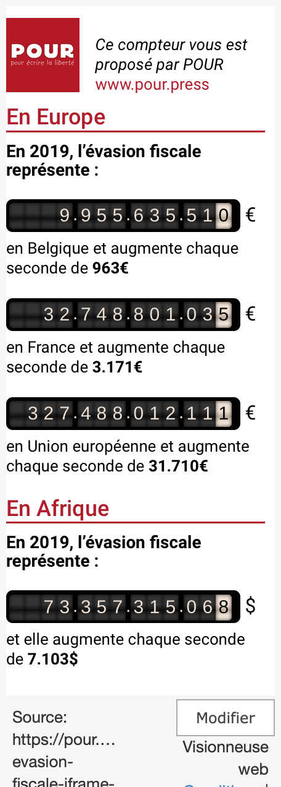

Slide 3
